Slide 1
HLEDÁME KOLEGY DO SVÝCH ŘAD
Součástí našeho týmu můžeš být i
ty!
Kontakt: 727 967 197
Email: bn.nabor@pcr.cz
www.police.cz/nabor

Slide 2
Kontakt: 727 967 197
Email: bn.nabor@pcr.cz
www.police.cz/nabor

Slide 3
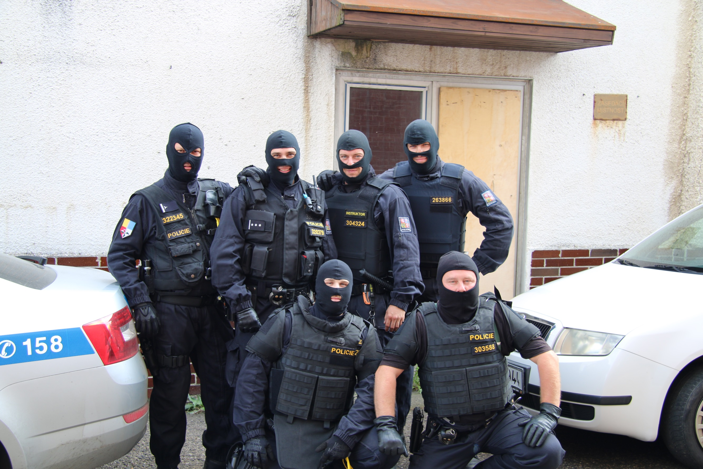
NABÍZÍME
• nástupní plat po zařazení na útvar:
25 490 Kč
• zkušební doba 6 měsíců
• na konci zkušební doby náborový
příspěvek:
150 000 Kč

Slide 4
Náborový příspěvek
150 000 Kč

Slide 5
DÁLE NABÍZÍME
• po šesti letech služby nárok na odchodné a po
15letech doživotní výsluhový příspěvek
• příspěvky na pojištění
• bezúročné půjčky
• šest týdnů dovolené
• ozdravné, rekreační a sportovní pobyty
• profesní růst (vzdělání, školení a výcviky)

Slide 6
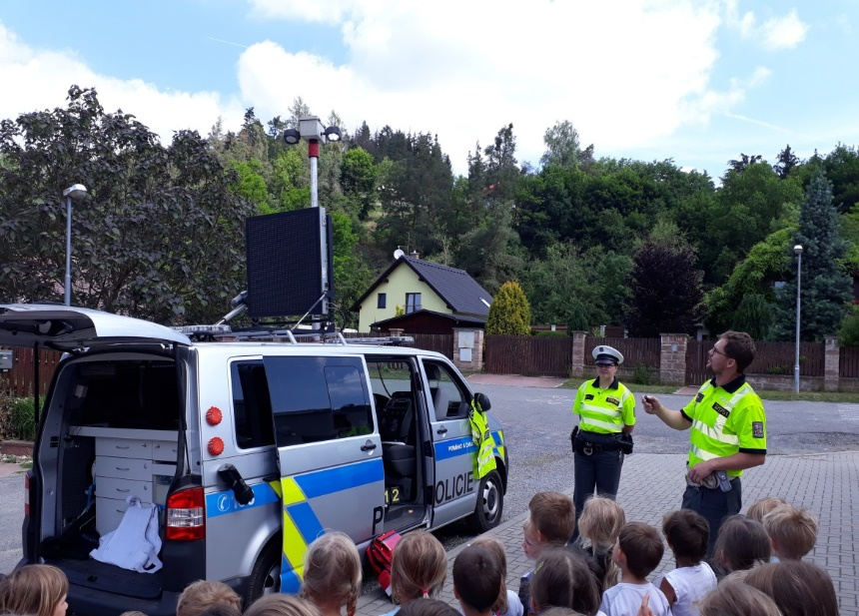
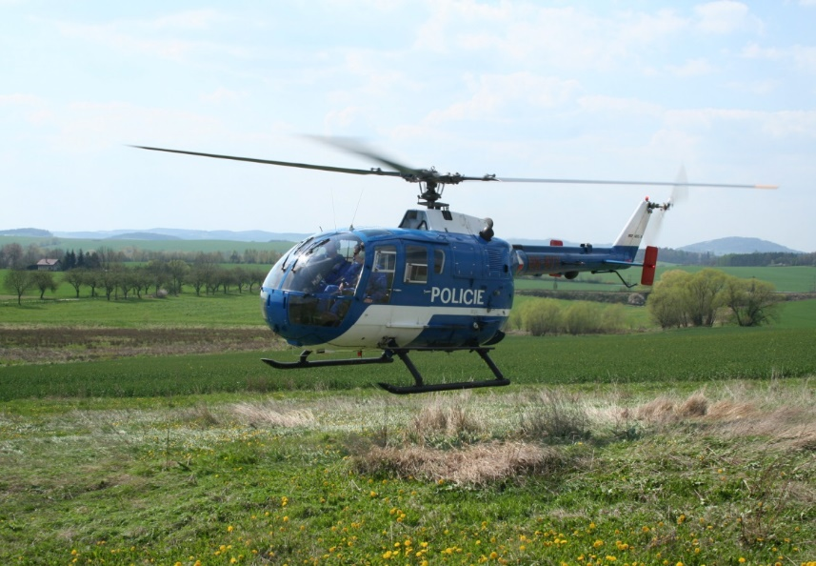
Kontakt: 727 967 197
Email: bn.nabor@pcr.cz
www.police.cz/nabor

Slide 7
ZÁKLADNÍ PODMÍNKY K PŘIJETÍ
české občanství
věk nad 18 let
bezúhonnost
minimálně střední vzdělání s maturitou
zdravotní, osobnostní, a fyzická způsobilost
k výkonu služby
Kontakt: 727 967 197
Email: bn.nabor@pcr.cz
www.police.cz/nabor

Slide 8
Kontakt: 727 967 197
Email: bn.nabor@pcr.cz
www.police.cz/nabor

Slide 9
Policistou na zkoušku
vzdělávací program pro občany, kteří splní
psychologické, fyzické a zdravotní požadavky
a současně budou bezúhonní
krátkodobý pracovní poměr dle zákoníku práce
umožňuje získat pracovní návyky a administrativní
dovednosti
v rámci tohoto pracovního poměru poznáte svého
budoucího zaměstnavatele a můžete se ve svém
rozhodnutí utvrdit
Kontakt: 727 967 197
Email: bn.nabor@pcr.cz
www.police.cz/nabor

Slide 10
Kontakt: 727 967 197
Email: bn.nabor@pcr.cz
www.police.cz/nabor

Slide 11
V PŘÍPADĚ ZÁJMU NÁS KONTAKTUJTE
Policie ČR
Krajské ředitelství Středočeského kraje
územní odbor Benešov
tel.: 974 871 400, 727 967 197
email: bn.nabor@pcr.cz
osobní jednání v budově Policie ČR, ÚO Benešov, Čechova 1996, Benešov
Kontakt: 727 967 197
Email: bn.nabor@pcr.cz
www.police.cz/nabor

